Slide 1



Как мы раскопали Клондайк
Команда Relax. Joy. Pleasure

Slide 2
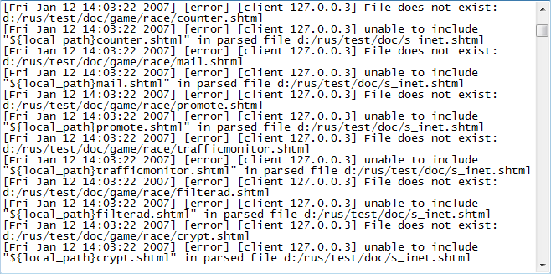

Задача А. Разобрать на атомы - собрать в кластеры
Данные о транзакциях
Данные о клиентах
Relax. Joy. Pleasure

Slide 3
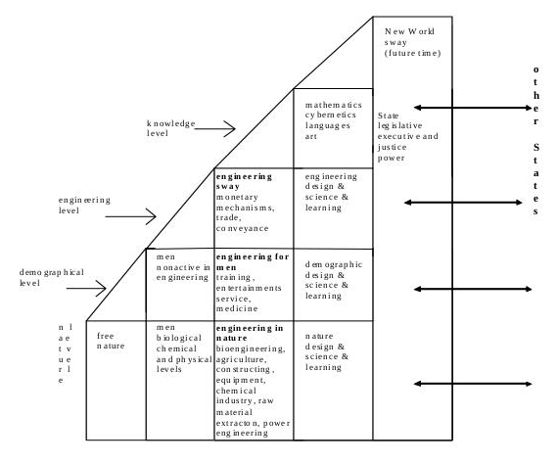
Задача А. Иерархический классификатор категорий товаров
Relax. Joy. Pleasure

Slide 4
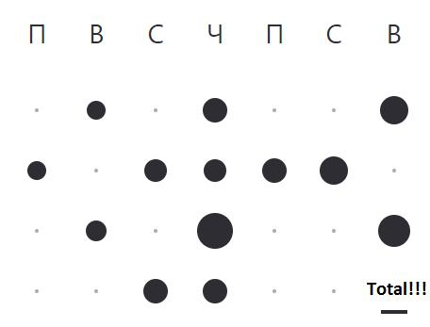
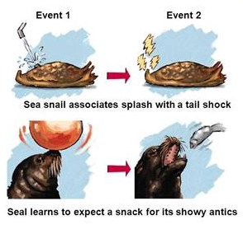
Correspondence table -> Association group
Relax. Joy. Pleasure

Slide 5
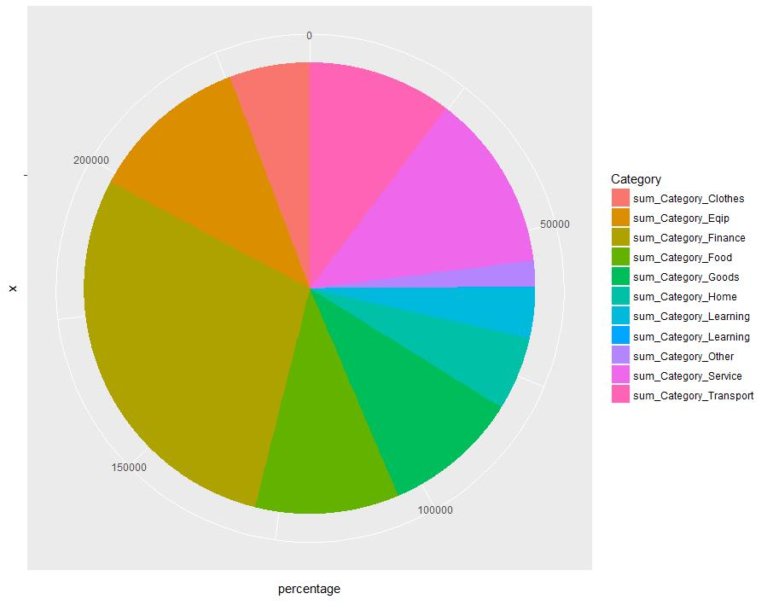

Задача А. Клондайк?
2395 пользователей,
у которых есть только одна карточка, и она в иностранной валюте
Relax. Joy. Pleasure

Slide 6
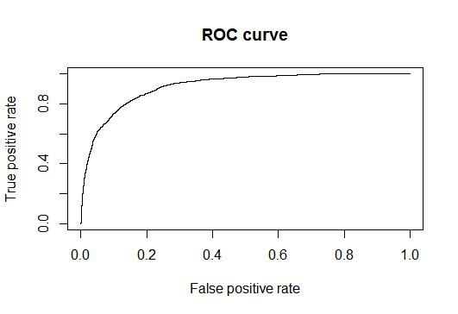

Задача Б. Кто бежит с корабля?
Алгоритм:
Период:
01.02.2018 – 31.05.2018
Количество признаков: 22
Clients: | Left | Right
Train set: | 2912 | 2912
Test set: | 582 | 582
AUC=0.9167915
Relax. Joy. Pleasure

Slide 7


Relax. Joy. Pleasure
Задавайте вопросы
Команда Relax. Joy. Pleasure
Заявка на успех

